Slide 1



ПРИЛОЖЕНИЕ ДЛЯ МОНИТОРИНГА МЕНТАЛЬНОГО ЗДОРОВЬЯ
Золотых Евгений Олегович
Сухов Сергей Валерьевич
Адельшинов Тимур Рашитович
Неледва Владимир Дмитриевич
Астрахань, студенты Астраханского государственного университета им. В.Н. Татищева
Научный руководитель: Шведова Светлана Витальевна

Slide 2
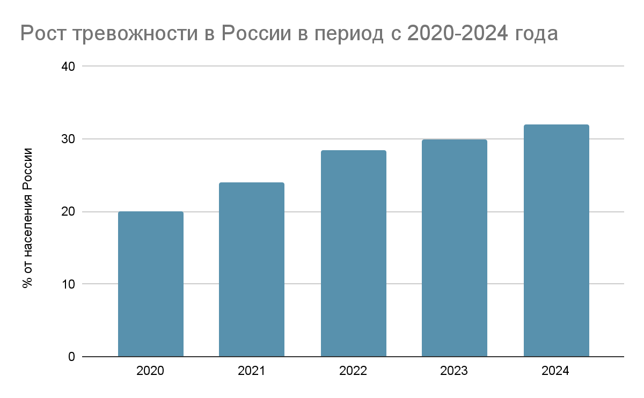
Проблема и актуальность
Проблематика, с которой сталкивается наш проект – это низкий уровень стрессоустойчивости среди молодежи, что может привести к частым нервным срывам, в том числе к хронической депрессии.
Исследования ВОЗ и НИУ ВШЭ показали что:
2020 (ВОЗ): 19,3% россиян с симптомами тревоги.
2022 (НИУ ВШЭ): Рост до 27% среди взрослых, до 40% у молодежи (18–35 лет).
2024 (РАМН): 34% населения испытывают хронический стресс.

Slide 3

РЕШЕНИЕ
Молодое поколение в последнее время всё чаще и чаще сталкивается со стрессовыми ситуациями и далеко не всегда у получается избежать нервных срывов и эмоционального выгорания.
Для профилактики данной проблематики было разработано приложение.
Оно способствует:
Улучшению психоэмоционального состояния;
Уменьшению рисков нервных срывом;
Профилактике хронической депрессии.

Slide 4
Целевая аудитория
B2C (Business to Consumer) | B2B (Business to Business) | B2G (Business to Government)
Наша целевая аудитория включает студентов, которые ищут способы управления стрессом и эмоциями в условиях учебной нагрузки, а также работающих профессионалов, таких как руководители и IT-специалисты, испытывающие высокие уровни стресса и эмоционального выгорания. Эти пользователи заинтересованы в эффективных методах поддержания психоэмоционального здоровья. | В сегменте B2B мы ориентируемся на корпорации и компании, особенно на HR-отделы, заинтересованные в внедрении программ по улучшению психоэмоционального здоровья сотрудников. Мы предлагаем корпоративные подписки на приложение, что поможет повысить продуктивность и снизить уровень стресса среди работников. Также мы рассматриваем образовательные учреждения, такие как школы и университеты, которые хотят внедрить программы по психоэмоциональному развитию студентов, предоставляя возможность интеграции нашего приложения в учебный процесс для поддержки учащихся. | В сегменте B2G мы нацелены на государственные учреждения, которые реализуют программы по улучшению психического здоровья населения, особенно в условиях кризисов, таких как пандемия. Мы видим возможность сотрудничества с государственными программами по профилактике стресса и психических заболеваний, что позволит нам внести вклад в общественное здоровье и благополучие.

Slide 5
Анализ рынка по России
TAM
SAM
SOM
Население РФ: ~146 млн.
Доля населения:
По данным ВОЗ, ~15-20% населения сталкивается с ментальными расстройствами;
Дополнительно ~30-40% периодически испытывают стресс.
Потенциальная аудитория: ~30-40 млн человек (30-35% населения)
Имеет смартфон и доступ к интернету (~85% населения РФ ~124 млн).
Активно использует мобильные приложения для здоровья (фитнес, медитация и т. д.).
Готов платить за подобные сервисы (или смотреть рекламу).
~20-25 млн человек (15-20% от TAM)
В первый год: 0,5-1 млн пользователей (2-5% от SAM).
Через 3 года: 3-5 млн пользователей (при агрессивном маркетинге и партнерствах).

Slide 6






Конкуренция:
Существующие приложения для оказания психологической помощи:
Zigmund.Online
Ясно
Психолог онлайн Роль помощника
Daylio
PSY Дневник эмоций
Thera - Платформа для онлайн-терапии.

Slide 7
Конкуренция:
Преимущества | Почему это важно | Примеры конкурентов (есть/нет)
1. Система раннего оповещения о кризисах | Алгоритм на основе ML будет выявлять тревожные паттерны (например, рост суицидальных мыслей, панические атаки) и предлагать экстренные меры: связь с психологом, контакты доверия, упражнения для снятия острого состояния. | Тревожность.net - нет прогнозирования
2. Интеграция с корпоративными wellness-программами | Короткие (5-10 мин) курсы по конкретным проблемам: «Как справиться с паникой», «Управление гневом», «Продуктивность без выгорания». Можно монетизировать отдельно или в подписке. | Zigmund.Online - только консультации.
3. Встроенные микро-курсы от экспертов | B2B-версия для компаний: анонимная аналитика стресса сотрудников + рекомендации HR. Востребовано в условиях роста выгорания. | Mindspa - есть, но мало персонализации

Slide 8
Конкурентные преимущества проекта:
Алгоритм прогнозирования кризисных состояний:
Система использует уникальную комбинацию данных (текст дневника + частота использования приложения + физиологические показатели с трекеров) + методологию анализа (например, адаптированную шкалу Бека или HADS), это можно запатентовать как способ диагностики.
2. «Экстренная кнопка» с оффлайн-функциями:
Техническое решение (например, сжатие данных для хранения локально + триггеры для активации помощи) – потенциально патентоспособное.

Slide 9
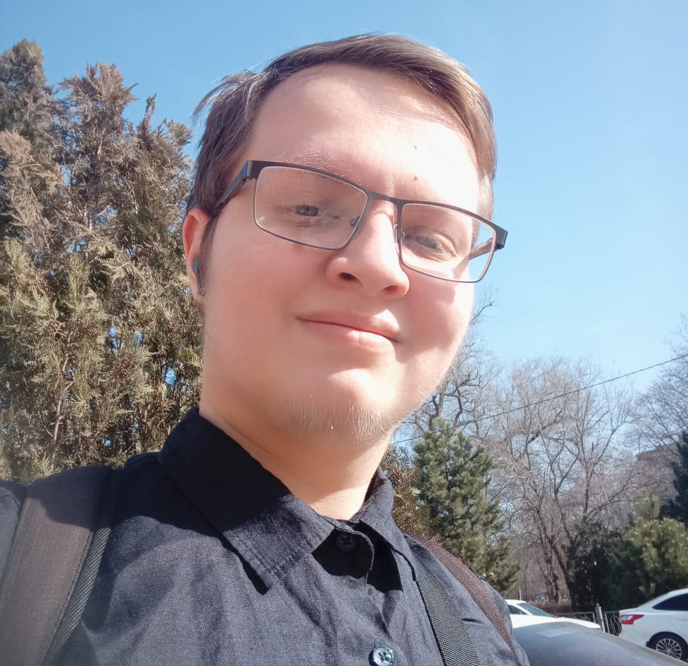
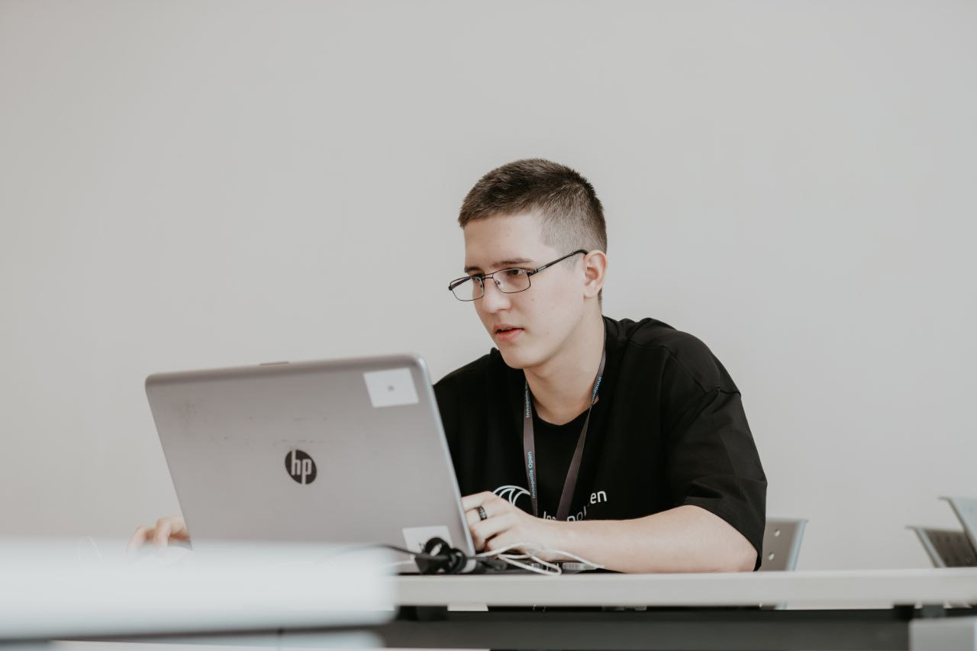
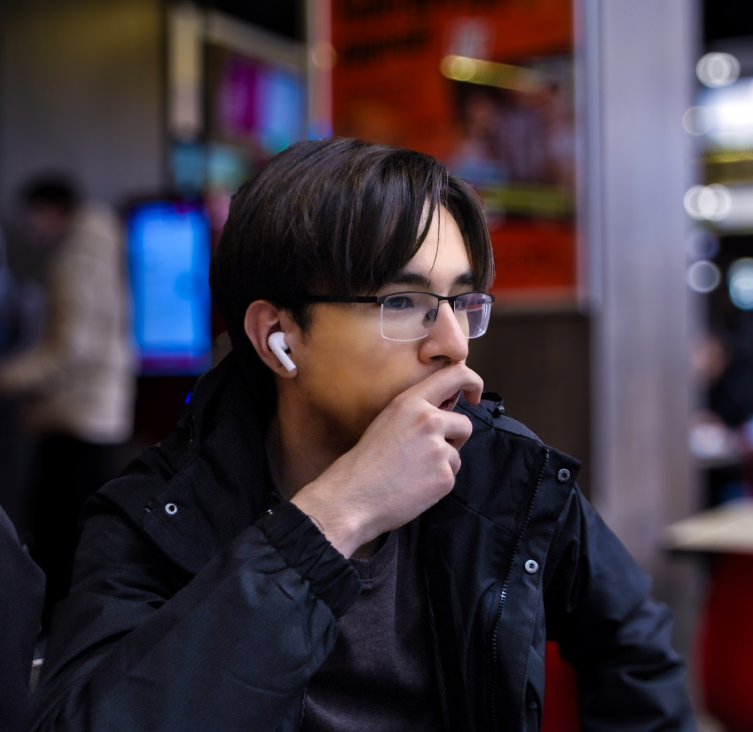
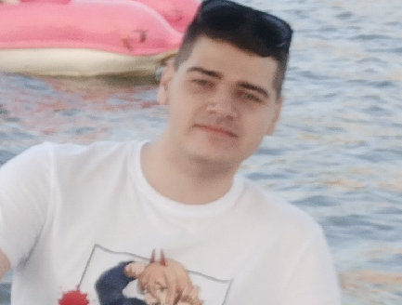
КОМАНДА
Золотых Евгений
Сухов Сергей
Руководитель проекта
Backend-разработчик
Адельшинов Тимур
Неледва Владимир
Frontend-разработчик
Fullstack-разработчик

Slide 10
Бизнес-модель
Ключевые партнеры: - Психологи, психотерапевты - IT-партнеры - Корпорации (B2B-партнерства для wellness-программ) - Рекламные сети (AdMob, Facebook Ads) | Основные действия: - Разработка и поддержка платформы - Создание контента - Партнерские программы с клиниками. | Ценностные предложения: - Персонализированная помощь в ментальном здоровье (AI + эксперты) - Экстренная поддержка в кризисных ситуациях - Анонимность и безопасность данных - Гибкость: онлайн/оффлайн-доступ, подписка или реклама. |  | Отношение с клиентами: - Автоматизация: чат-боты, напоминания - Поддержка: психологи через приложение - Геймификация: трекинг прогресса, достижения. | Сегменты клиентов: - Люди 16-45 лет с тревожностью, стрессом - IT-специалисты, студенты - Компании для сотрудников (HR-программы)
 | Ключевые ресурсы: - Технологии: AI-алгоритмы, мобильное приложение - Эксперты: психологи - Данные: анонимная аналитика пользователей - Бренд: доверие к теме ментального здоровья. |  |  | Каналы: - App Store, Google Play. - Соцсети (таргет на аудиторию с запросами «как справиться со стрессом») - Партнерские рассылки (клиники, корпорации). - SEO-блог о ментальном здоровье.
Структура издержек: - Разработка и поддержка приложения. - Зарплаты психологов/модераторов. - Маркетинг (реклама, SMM). - Серверы и хранение данных (GDPR-совместимое). |  |  | Потоки доходов: - Подписка (премиум-доступ: 300-1000 ₽/мес). - Встроенная реклама (партнерские интеграции). - B2B-подписки (корпоративные тарифы). - Платные консультации (комиссия с сессий). - Донаты (поддержка развития).

Slide 11
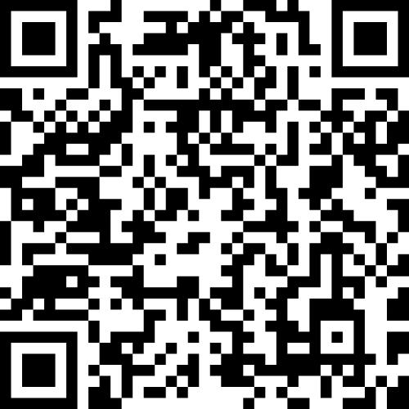
КОНТАКТЫ
ПОСМОТРЕТЬ ПРЕЗЕНТАЦИЮ СНОВА
Благодарим за внимание
Золотых Евгений:
skelet.sans781@mail.ru
Адельшинов Тимур:
timur.adelshiniov@mail.ru
Неледва Владимир:
asdadada1231@gmail.com
Сухов Сергей:
serser18044@gmail.com
Научный руководитель: Шведова Светлана Витальевна
ambrosia9@mail.ru
пывпвыпафАфафафафаф

